Slide 1
Разработка модуля непараметрического анализа данных в пакете R
Автор: Семенков Филипп Андреевич
Научный руководитель: Сидорова Оксана Игоревна

Slide 2
Актуальность
В курсе непараметрической статистики используется большое количество функций
Многие функции уже реализованы в различных пакетах
Отсутствие единого интерфейса
Notes:
В учебном плане есть дисциплина непараметрическая статистика.
Для решения задач по этому курсу используются статистические пакеты (R).
Находятся в разных пакетах
В курсе непараметрическойстатистики используется большое количество различных функций.
Большая часть этих функций уже реализована в различных пакетах на языке R.
Для того чтобы использовать какую либо функцию необходимо:
Установить интерпретатор R
Найти необходимый пакет с нужной функцией
Установить необходимый пакет
Вызвать функцию
Для того чтобы решить сложную задачу необходимо использовать несколько функций подряд, что в рамках работы с интерпретатором будет являться написанием полноценной программы. Каждый раз писать программу для решения задачи можно, но не совсем рационально.
Это привело на мысль собрать необходимые функции и предоставить к ним единый интерфейс.
Примеры пакетов: RIFT, NPSM

Slide 3
Цель
Разработка модуля для решения задач непараметрической статистики в пакете R
подзадачи:
Для пользователя - графический интерфейс
Для разработчика - интерфес для наполнения
Для системного инженера - легкость внедрения
Notes:
На основе вышесказанного были сформулированы три основные задачи.
Разработка графического интерфейса
Разработка API
Разработка внедрения в остальные системы
Для того чтобы выбрать технологии для решения задачи мне было необходимо решить конечный вид приложения

Slide 4
Пользовательский интерфейс
Консольный
Консольное приложение
Графический
Классическое приложение
Веб приложение
Notes:
Было несколько вариантов
Консольное приложение - не удобно (сложно вбивать данные, не удасться (при необходимости) отобразить графики и т.п.)
Классическое приложение - не универсально (разнообразие устройств (разные экраны, разные операционный системы))
Веб приложение - сложно реализуемо (но существует пакет Shiny позволяющий создать такое приложение)

Slide 5
Наполнение необходимыми функциями
Создание своего API для удобного добавления / удаления / редактирования функций
Notes:
Используя пакет shiny можно предоставить интерфейс к нужной функции, но таких функций может быть много, они могут добавляться / удаляться / редактироваться и чтобы это не создало проблем, было решено создать небольшой интерфейс прикладного программирования (API).
Это позволяет сделать приложение модульным. Кафждая функция - отдельный модуль

Slide 6
Запуск приложения
Выбор технологии разворачивания веб приложения (docker)
Создание инструкций для разворачивания веб приложения
Notes:
Так как было решено создать веб приложение возникла необходимость разворачивания этого приложения на каком-либо сервере. Для того чтобы системный инженер смог легко развернуть наше приложение было решено (в силу популярности, простоты) создать docker файл (скрипт для докера, чтобы развернуть сервак)
info:
Docker — программное обеспечение для автоматизации развёртывания и управления приложениями в среде виртуализации на уровне операционной системы. Позволяет «упаковать» приложение со всем его окружением и зависимостями в контейнер, который может быть перенесён на Linux-систему.

Slide 7
Алгоритм запуска приложения
Пользовательский интерфейс
Анализ дихотомических данных
API
Тесты на сдвиги
Тесты на равенство дисперсий
Непараметрическая корреляция
Тесты на независимость
Распределения
Развёртывание приложения

Slide 8
Реализованные функции
Анализ дихотомических данных | binom.test, prop.test
Тесты на сдвиги | wilcox.test, mood.test
Тесты на равенство дисперсий | kruskal.test
Непараметрическая корреляция | cor, cor.test
Тесты на независимость | mcnemar.test
Распределения | pbinom, pnorm, qbinom, qchisq, qnorm
Notes:
binom.test - позволяет проверять гипотезу о равенстве вероятностей успеха в разных группах наблюдений или о равенстве вероятности успеха некоторому заданному числу (точный критерий).
prop.test - позволяет проверять гипотезу о равенстве вероятностей успеха в разных группах наблюдений или о равенстве вероятности успеха некоторому заданному числу (нормальная аппроксимация).
wolcox.test - Выполняет одно- и двухкаскадные тесты Уилкоксона по векторам данных
mood.test - Выполняет двух выборочный тест Mood для разницы в параметрах масштаба.
kruskal.test - выполняет критерий суммирования ранга Крускал-Уоллиса нулевого значения
cor - Вычисляет выборочный коэффициент корреляции
mcnemar.test - Выполняет хи-квадрат теста МакНемара для симметрии строк и столбцов в двумерной таблице непредвиденных ситуаций.
pbinom - Возвращает кумулятивную биномиальную вероятность, т.е функцию распределения F(x).
pnorm - Возвращает кумулятивную нормальную вероятность, т.е функцию распределения F(x).
qbinom -Возвращает квантили биномиального распределения, т.е. минимальное x, для которого F(x) > p.
qchisq - Возвращает хи квадрат.
qnorm - Возвращает кумулятивную нормальную вероятность, т.е функцию распределения F(x).

Slide 9
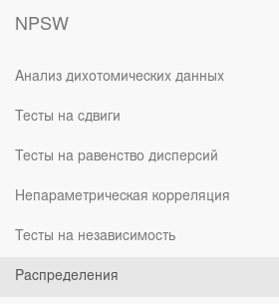

Slide 10
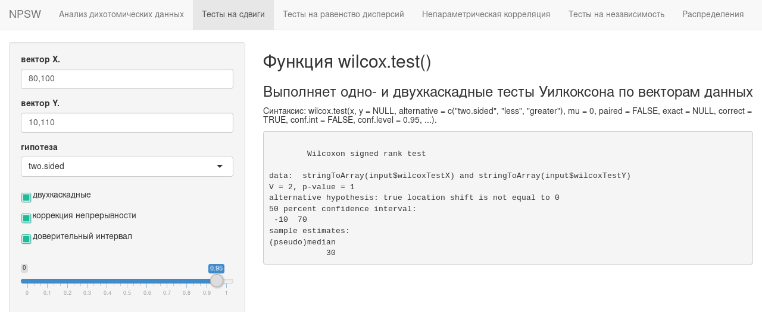
Общий вид приложения

Slide 11
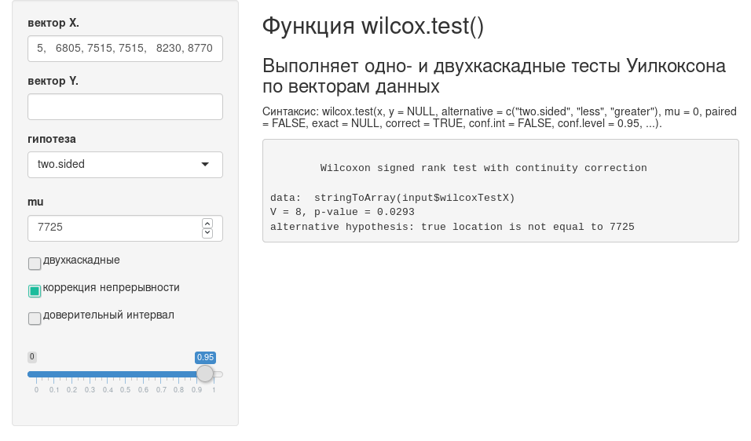

Slide 12
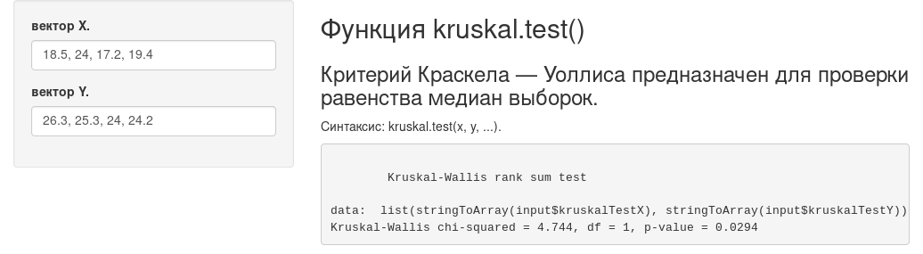

Slide 13
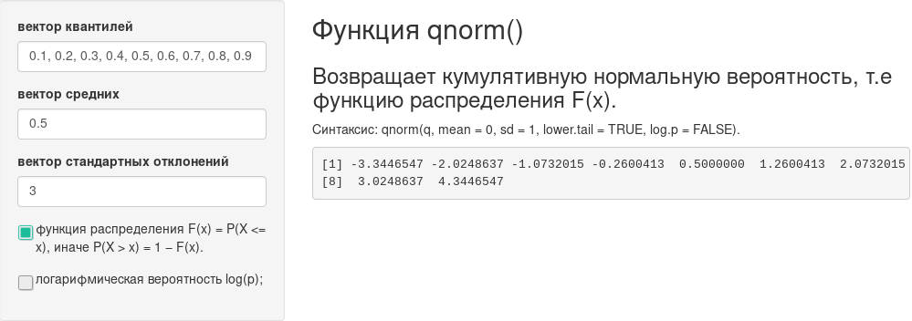

Slide 14
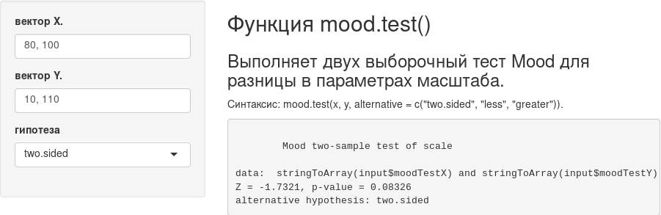

Slide 15
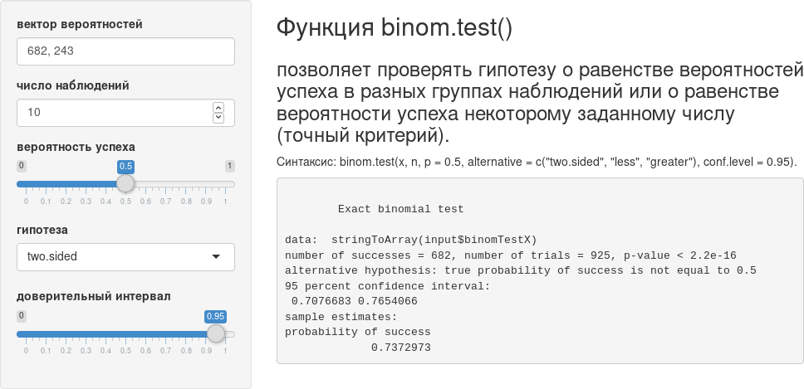

Slide 16
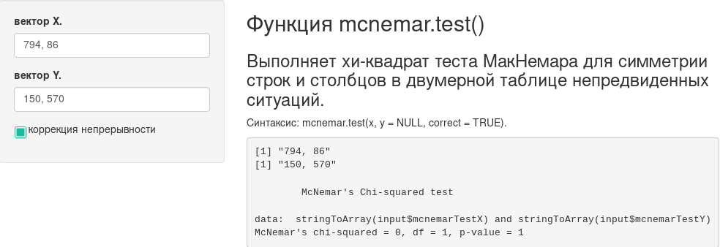

Slide 17
Спасибо за внимание

